Slide 1


Vertragsvorlagen für Open Source
Oleg Lavrovsky Simon Schlauri
Proxeus Association CH Open

Slide 2
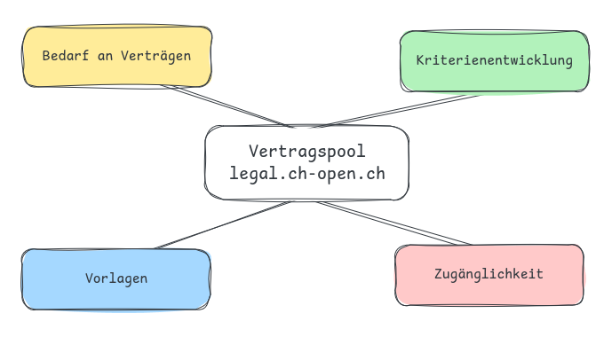
Open-Source-Projekte benötigen robuste Vertragsmuster.
Spez. Aspekte und Chancen von Open-Source-Ecosystems?
Lücken bei den bestehenden rechtlichen Ressourcen schliessen!

Slide 3
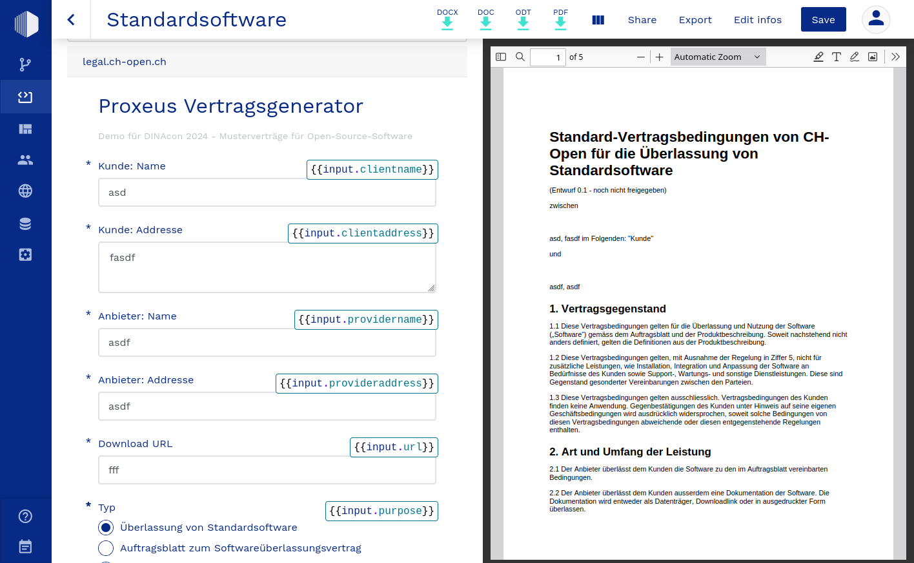

Vertragsvorlagen für Open Source
Wir haben einen Pool an Vertragsmustern mit rechtlichen
Rahmenbedingungen erstellt, damit Verträge können
einfacher, zugänglicher & benutzerfreundlicher werden.
Erster Vertragsmuster (CH-Open, Open-Source Business Alliance) evaluieren und anpassen.
Verarbeitung über Template-Engines (Jinja), Linked Data (RDF), Large Language Models (LLMs).
Integration in eine assistentähnliche, Web-basiertes Workflow (Proxeus, Docassemble, usw.)
DINAcon/foss-legal-templates

Slide 4
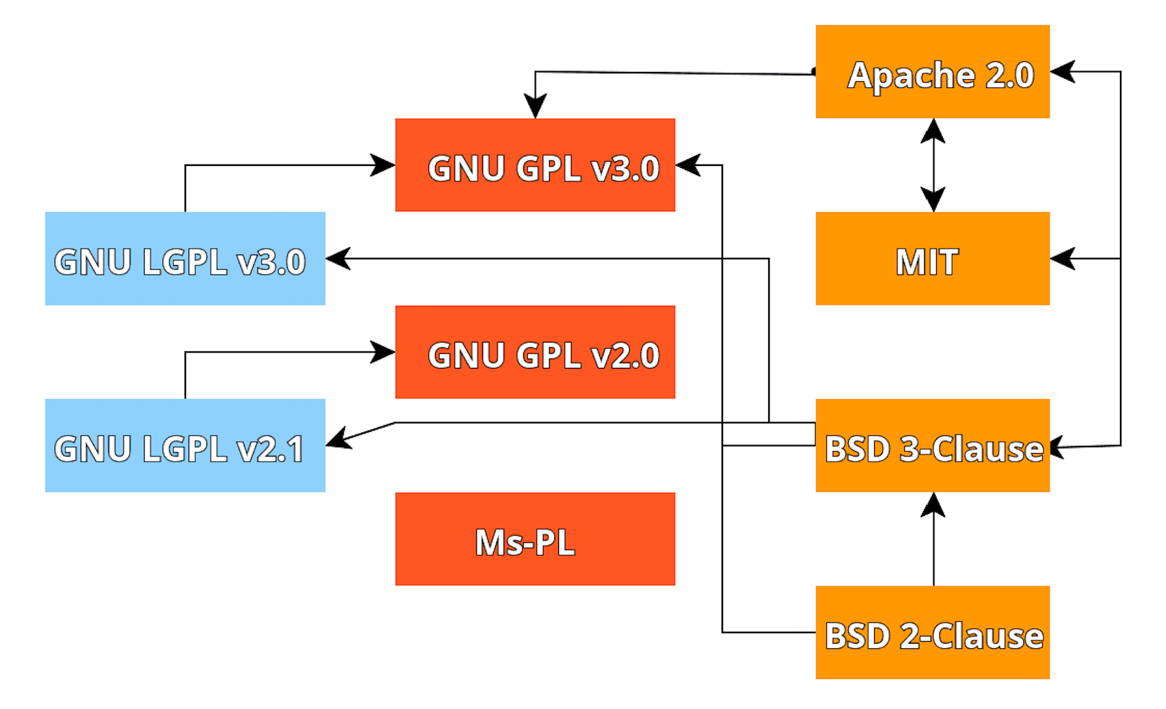

Bild: Oleksii Borisenko dzone.com
Vertragsvorlagen für Open Source
Stretch Goals
- Vergleich von Klauseln mit anderen Online-Verträgen,
Kriterien zur Erläuterung von Vertragspositionen.
- Automatische Vertragsbewertung, Schwachstellen.
- Aufruf zur Vorschlägen aus der User Community.
"Bridging Legal Gaps for Open Cooperation
– Join Us in Shaping the Future!"
Bild: vintag.es

